Slide 1
Jak oszczędzać wodę ?
10 sposobów na oszczędzanie wody

Slide 2
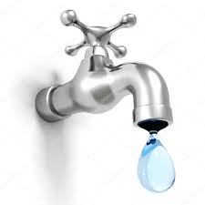
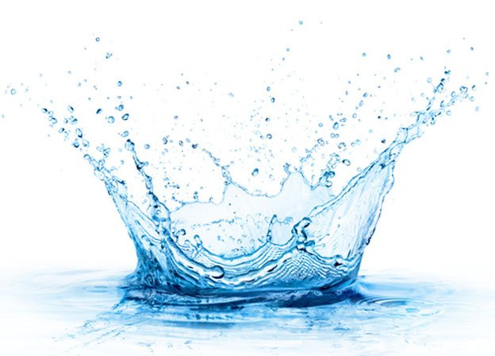
Sprawdź, czy nie ma wycieków w rurach, wężach, kranach i złączkach. Kapiący kran może oznaczać straty na poziomie nawet 15 litrów wody dziennie!

Slide 3
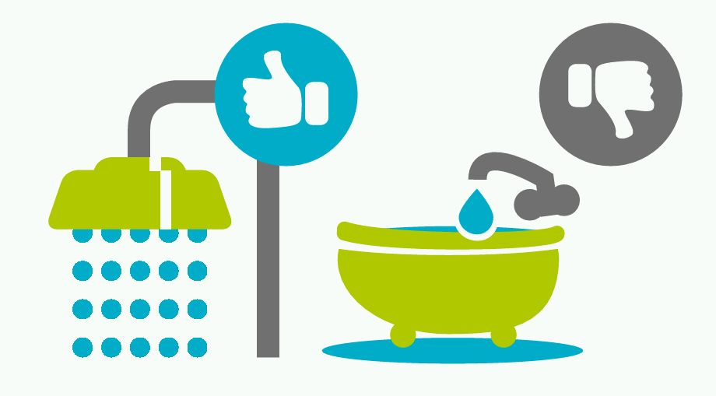
Prysznic zamiast kąpieli w wannie
Pełna wanna to około 180 litrów wody, podczas gdy pięć minut kąpieli pod prysznicem to około 50 litrów wody

Slide 4
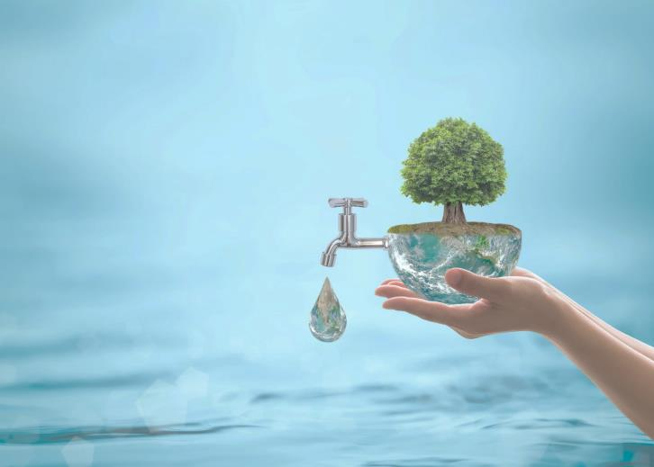
Zakręć kran w czasie mycia zębów, golenia się czy szorowania rąk

Slide 5
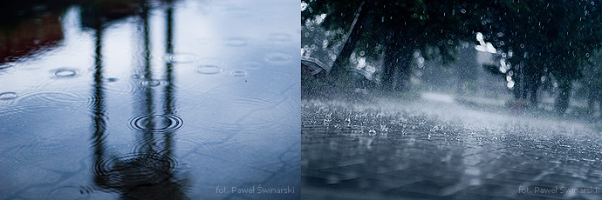
Oszczędzaj na podlewaniu
Zamiast wody z kranu do podlewania ogrodu używaj deszczówki

Slide 6
Nie spłukuj resztek jedzenia do zlewu
. Znacznie lepszym wyjściem będzie wyrzucenie ich do kosza lub specjalnego pojemnika na kompostownik.

Slide 8
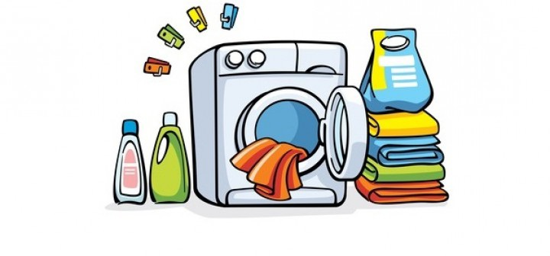
Rób mniej prania. Niektóre elementy garderoby typu swetry, jeansy itd. nie wymagają prania po jednym założeniu
.

Slide 9
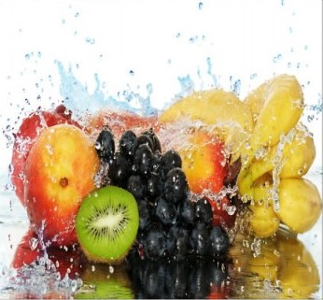
Płucz owoce w zlewie lub w garnku.
. Dzięki temu zaoszczędzisz dużą ilość wody.

Slide 10
Zainstaluj wodomierz.
Montując wodomierz zwiększysz świadomość zużycia wody i jednocześnie zmniejszysz jej zużycie.
.

Slide 11
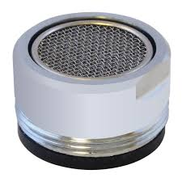
Zainstaluj perlator.
. Dzięki nim wstępne ograniczenie siły strumienia odbywa się automatycznie.

Slide 12
Dziękujemy za uwagę
Maria Rosiek

